Slide 1

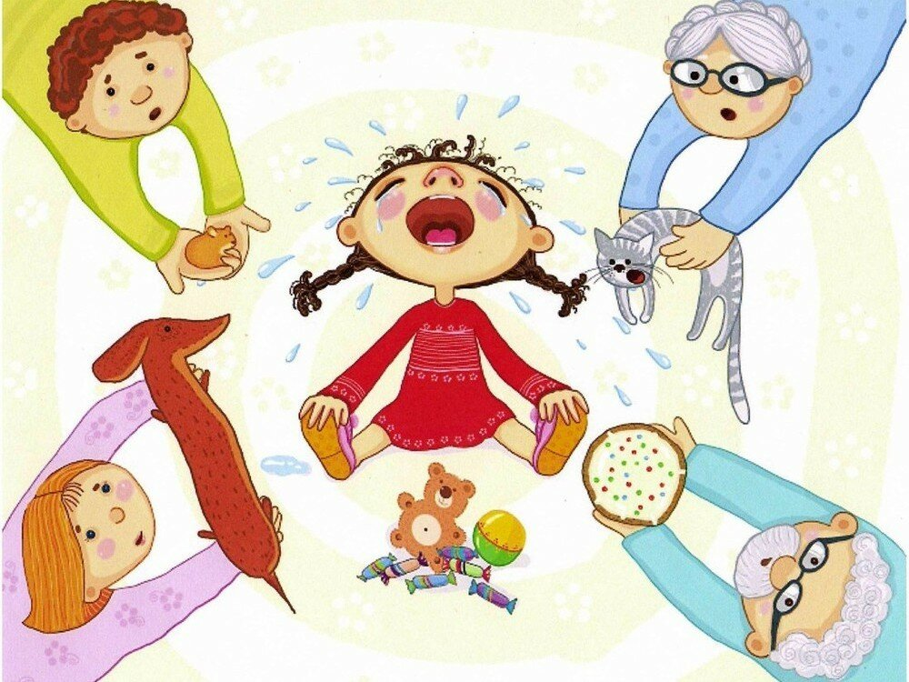
Консультация для родителей «Кризис 3-х летнего возраста».
3 года— это возраст, который можно рассматривать как определенный рубеж развития ребенка с момента его рождения.
Основные потребности в этом возрасте — потребность в общении, уважении и признании. Основной и самый важный для ребенка вид деятельности — игра.

Slide 2
Внутренний мир ребенка 3-4 лет начинает наполняться противоречиями:
- стремится к самостоятельности, но в тоже время не может справиться без взрослого.
- ребенок любит близких, но он не может не злится из-за ограничения его свободы.
СУТЬ КРИЗИСА 3-х ЛЕТ
Происходит формирование «противо-воли», что выражается в желании делать все по-своему. Она совершенно необходима ребенку для благополучного отделения. Ребёнок бунтует против тех норм воспитания, которые сложились, считая, что он «вырос из них». С одной стороны ребёнок хочет признания своей самостоятельности и независимости, а с другой – к такой форме поведения он ещё не готов.
Кризис трех лет завершает период «слияния» с матерью, малыш все больше начинает осознавать собственную «отдельность».
Проявления осознания себя как отдельного человека будут выражаться в его потребности отвергать почти все, что предлагают родители, и делать что-то самому, даже если ему этого не очень хочется или пока не по силам. Ребенок дает негативную реакцию не на само действие, которое он отказывается выполнять, а на требование или просьбу взрослого.
Изменения в социальных отношениях ребёнка с окружающими людьми, которые проявляются в деспотизме и обесценивании.
Происходят изменения эмоционально-волевой сферы, что приводит к самостоятельному регулированию поведения и деятельности ребенка.
Дети в игре со сверстниками учатся чувствовать и защищать свои личностные границы и воспринимать их наличие у других людей. Ребенок вынужден учиться учитывать желания и чувства партнеров по игре, иначе рискует остаться в одиночестве и скучать.

Slide 3
ПРОЯВЛЕНИЯ КРИЗИСА 3-х лет:
Деспотизм, Негативизм, Строптивость, Упрямство и Симптом обесценивания
Симптом обесценивания проявляется в то, что ребенок начинает ругаться, дразнить и обзывать родителей. Например, в этом возрасте ребенок впервые вполне осознанно может использовать «скверные» слова в адрес родителей. Если такое поведение остается незамеченным или же вызывает смех, удивление, насмешку, то для малыша это стать подкреплением его действий.
Твердый распорядок позволяет свести к минимуму борьбу, которую обычно приходится вести родителям, добиваясь от ребенка выполнения таких дел, как одевание, собирание игрушек, чистка зубов. Нужно только быть рядом, чтобы помочь малышу.
Не нужно ожидать от ребенка, что он по собственному почину сделает то, о чем его просят.
Это возраст повторений, ребенку нужно настойчиво и терпеливо все показывать снова и снова, прежде чем он сможет соблюдать установленный распорядок по собственной инициативе.
Маленькому ребенку нужны «кирпичные стены» — абсолютные запреты, при которых не может быть места для дискуссий. Абсолютные запреты создаются родителями и последовательно и строго соблюдаются в семье (не включать плиту, утюг, телевизор, не брать спички, зажигалки, не выходить за пределы двора,т.д.)
Причем «кирпичные стены» возводят родители не столько на словах, сколько через создание определенной домашней среды.

Slide 4
ЧТО ДЕЛАТЬ РОДИТЕЛЯМ, ЧТОБЫ ПОМОЧЬ РЕБЕНКУ БЛАГОПРИЯТНО ПЕРЕЖИТЬ КРИЗИС 3-Х ЛЕТ?
- Избегайте авторитарного стиля взаимоотношений в воспитании.
- Договоритесь о единой тактике воспитания в семье.
- Научитесь переключать ребенка.
Например: Если вы предполагаете поехать в гости к бабушке и ожидаете, что это предложение ребёнок встретит отрицательно, то предложите ребёнку выбрать наряд, в котором он поедет. В результате внимание ребёнка будет сконцентрировано не на решении, ехать к бабушке, или нет, а на выборе наряда, в котором он поедет. Или вместо того, чтобы сказать ребёнку: «Сейчас мы пойдём гулять», можно спросить: «Мы пойдём гулять на детскую площадку или в парк?».
- Используйте негативизм ребенка в своих целях. Например, если вы хотите пойти с ребенком на прогулку, то можно предложить ему остаться дома. Скорей всего ребенок вам возразит, тем самым сделает, так как вы хотели.
- Не акцентируйте внимание на капризах и истериках ребенка. Во время истерики не стоит удовлетворять требование ребёнка (иначе такое поведение ребёнок будет демонстрировать всё чаще и по меньшим поводам). Если начать ругать ребёнка во время подобной истерики, то это только усугубит кризис. Поэтому в такие моменты постарайтесь переключить внимание ребёнка на что-то другое. Просто продолжайте выполнять свои дела. Не видя вашей ответной реакции, ребёнок быстро успокоится.
- Совместный поиск компромиссных решений в конфликтных ситуациях, предоставляющий ребёнку право выбора и право ребенка на совершение ошибок.
- Следите за собой. Так как многие поступки и слова ребенок копирует у своих родителей.
- Озвучивайте для ребенка его переживания и чувства, это поможет малышу лучше понять свое эмоциональное состояние.
Результатом кризиса является осознание себя как отдельного самостоятельного человека, который имеет свою волю.
ВЗРОСЛЫЙ начинает выступать для ребенка не только в качестве члена семьи, но и как носитель определенной общественной функции.
СВЕРСТНИК ещё не представляет для малыша особого интереса и рассматривается им как ещё один предмет. Дети играют «рядом, но не вместе». Друг для друга они нередко становятся источниками отрицательных эмоций.

